Slide 1
Introdução à Psicologia
019 | Pesquisas de levantamento
Marcos Lima

Slide 2
Pesquisas de levantamento
Survey research
Aplicação de um conjunto de questões para obter dados de um grupo de pessoas
Objetivam avaliar pensamentos, opiniões, sentimentos e atitudes
Aplicações
Censo demográfico
Pesquisas de intenção de voto
Hábitos comportamentais relacionados à saúde

Slide 3





Métodos de obtenção de dados

Slide 4
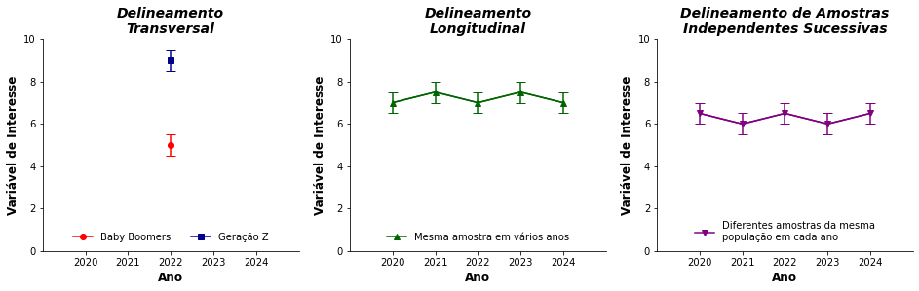
Desenhos de pesquisa de levantamento

Slide 5

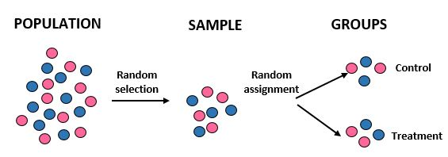
Questões importantes em pesquisas de levantamento
Representatividade da amostra
Amostragem aleatória
Vieses de seleção e de taxa de resposta
Fonte: https://www.statology.org/

Slide 6
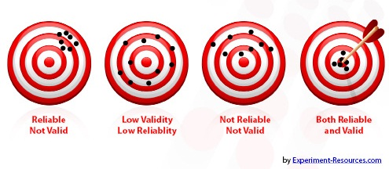

Questões importantes em pesquisas de levantamento
Qualidade dos instrumentos de coleta de dados
Clareza das instruções, ordem das questões
Itens: não contêm duplas asserções, não induzem resposta, usam vocabulário claro e adequado ao público-alvo
Validade e fidedignidade

Slide 7
Introdução à Psicologia
Até o próximo vídeo! ☺

